Slide 1
Integrazioen 2 variabili

Slide 2









Between People: ci mettiamo a confronto lungo 2 variabili quantitative
L’aggressività aumenta quando aumenta la frustrazione percepita (disegno quasi-sperimentale o correlazionale).
aggressività
frustrazione
Come si collocano ciascun individuo rispetto agli altri lungo i 2 continua?
La collocazione (ordine di rango) è coerente?
Descriviamo una relazione (intensità, direzione e forma) e prevediamo l’andamento
di una variabile a partire dall’altra utilizzando il coefficiente di correlazione

Slide 3
Between People: ci mettiamo a confronto lungo 2 variabili quantitative
Perché la variabilità è importante?
Se contraggo la variabilità di X stimatore, contraggo la loro relazione
come da esempio slide successiva

Slide 4
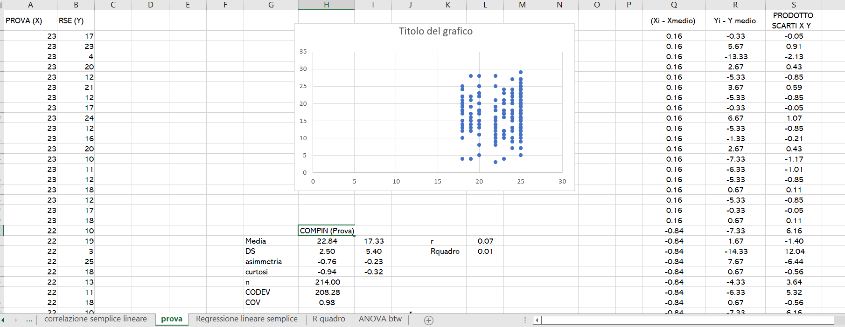

Slide 5
Integrazione ANOVA con 1 VI a 3 (o più) livelli

Slide 6
Disegni sperimentali between con 1 VI a 3 o più livelli
Il disegno sperimentale classico: un’altra variante
ha i limiti e i pregi del disegno classico, ma permette di controllare meglio l’efficacia della VI
ANOVA rivela se M₁= M₂= M₃ oppure no, se da qualche parte ci sono differenze: dove?
 | Pre-test | Trattamento | Post-test
1. GrSperim (R) | si | si | si
2. GrSperim (R) | si | si + variante | si
3. GrContro (R) | si | no | si
Medie
a confronto

Slide 7
Disegni sperimentali between con 1 VI con 3 o più livelli
Se l’ANOVA rivela che F è statisticam significativo, allora almeno almeno entro una coppia possibile di valori medi vi è differenza
per stabilire dove vi siano differenze si usano
  CONFRONTI POST HOC: ogni valore M viene confrontato con gli altri e si usano quando il ricercatore non ha ipotesi specifiche
  nb il livello reale di α corrisponde ad α k – dove k è il numero di confronti post hoc e (k*(k-1))/2 il numero possibile di confronti (per cui per 4 livelli k i confronti possibili sono 6) – per cui se non si considera questa proprietà statistica, si considerano significative differenze che in realtà non lo sono, limite noto come disuguaglianza di Bonferroni (es. 3 confronti e α = .05 → 3*.05=.15) ovvero
  correzione di Bonferroni α/ k
  (.05/3= .017 per avere un livello reale di α* = .05)
  (0.01 / 6 = 0.002 per avere un livello reale di α* = .01)

Slide 8
Disegni sperimentali between con 1 VI con 3 o più livelli
  CONFRONTI PIANIFICATI: si effettuano solo i confronti rilevanti ai fini della ricerca, limitando così il numero dei confronti possibili
    si possono confrontare medie relative ai singoli gruppi
    oppure medie ottenute combinando quelle di più gruppi
    IL PIANO DEI CONFRONTI VIENE DEFINITO IN ANTICIPO, IN ACCORDO CON OBIETTIVI DELLA RICERCA
(Confronti pianificati ortogonali che non trattiamo)

Slide 9
Tabella ANOVA
 |  |  | Somma dei quadrati | df | Media dei quadrati | F | Sig.
HUMOR_SELF_DEFEATING * single_esteem_CATEGOriale | Fra gruppi | (Combinati) | 523.360 | 2 | 261.680 | 3.835 | .023
 | Entro gruppi |  | 12348.879 | 181 | 68.226
 | Totale |  | 12872.239 | 183
Eta quadro = 523.36/12872.24= .04

Slide 10
Categorizzare la scala self-esteem item singolo
ha contratto la variabilità e pertanto l’associazione

